Slide 1
7장 식과 배정문
2020. 6. 11
순천향대학교 컴퓨터공학과

Slide 2
목차
산술식
함수 부작용
참조투명성
중복연산자
타입 변환
혼합형 식
단락회로 평가
배정문

Slide 3
산술식
산술식은 연산자, 피연산자, 괄호, 함수 호출 등으로 구성
산술식의 설계 고려사항
  연산자 우선순위 규칙은?
  연산자 결합 규칙은?
  피연산자 평가 순서는?
  피연산자 평가 부작용(side effect)에 대해서 제한이 있는가?
  사용자-정의 연산자 중복을 허용하는가?
  식에서 혼합형이 허용되는가?

Slide 4
연산자 평가순서
언어는 연산자 평가 순서를 명세한다.
  연산자 우선순위
  결합규칙
  괄호

Slide 5
피연산자 평가 순서
피연산자 유형
  변수
  상수
  괄호에 포함된 식
  함수 호출
연산자의 모든 피연산자가 부작용(side effect)을 갖지 않으면, 피연산자의 평가 순서는 무관하다.

Slide 6
함수의 부작용
함수의 부작용(functional side effects)은 함수가 양방향 매개변수나 전역변수 변경시 발생
함수의 부작용 문제
  식에서 참조된 함수가 식의 다른 피연산자를 변경할 때 발생
  피연산자 평가 순서에 영향을 미침
a = 10;
b = a + fun(a); // fun()이 a를 변경하면?

Slide 7
함수의 부작용 해결책
함수의 부작용을 허용하지 않는 것
  양방향 매개변수, 비 지역변수 참조를 불허
  유연성 저하
피연산자 평가 순서를 정하는 것
  Java : 왼쪽부터 오른쪽
  컴파일러 최적화 제한

Slide 8
참조 투명성
참조 투명성(referential transparency): 프로그램에서 동일한 값을 갖는 임의 2개 식이 프로그램의 행동에 영향을 미치지 않으면서 프로그램의 임의 위치에서 서로 대체 가능하면, 프로그램은 참조 투명성의 특징을 갖는다고 말한다.
fun()이 부작용을 가지면?
result1 = (fun(a) + b) / (fun(a) – c);
temp = fun(a);
result2 = (temp + b) / (temp – c); // result1 == result2?

Slide 9
참조 투명성(2)
참조 투명한 프로그램의 장점
  프로그램 의미를 이해하는 것이 더 쉬움
순수 함수형 언어로 작성된 프로그램은 참조 투명하다
  변수가 없다
  함수의 값은 단지 매개변수에만 종속

Slide 10
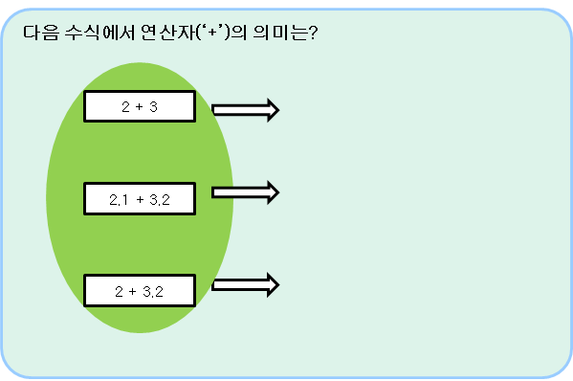
중복 연산자
연산자가 한 가지 이상의 목적으로 사용되면, 이를 연산자 중복(operator overloading)이라 한다.
  Ex. C의 ‘+’

Slide 11
중복 연산자 (2)
어떤 것은 일반적
  C의 ‘+’
어떤 것은 문제초래 가능성
  C의 ‘&’, -: 이항 vs 단항 연산자
  중복된 의미간의 관련성에 따른 판독성 영향

Slide 12
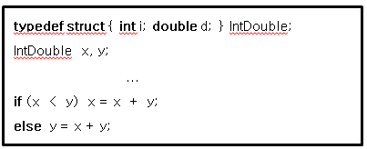
사용자-정의 중복 연산자
사용자가 중복 연산자를 정의하는 것을 허용
언어 예: C++, C#
  In C++
다음 프로그램은 올바른가?

Slide 13
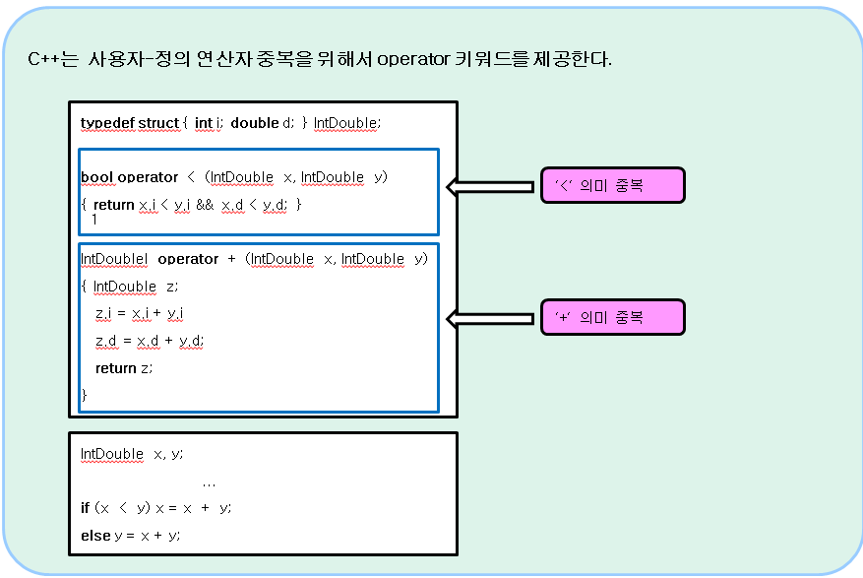
예제

Slide 14
평가: 사용자-정의 중복 연산자
분별있게 사용되면 판독성 향상
A * B + C * D // A, B, C, D는 행렬
vs Madd(Mmult(A,B), Mmult(C,D))
판독성 저하 요인
  분별없이 연산자를 중복 정의하면?
  ex. ‘+’를 곱셈 의미로 중복
  중복된 연산자의 의미를 파악하는 것이 필요
소프트웨어가 여러 모듈로 구성될 때, 다른 모듈이 동일한 연산자를 다른 의미로 중복 정의하면?

Slide 15
타입 변환
축소 변환(narrowing conversion)은 원래 타입에 속한 모든 값들의 근사치마저도 저장할 수 없는 타입으로 변환
  예: float => int
  안전하지 않음
확장 변환(widening conversion)은 적어도 원래 타입의 모든 값들의 근사치를 포함할 수 있는 타입으로 변환
  예: int => float
  거의 안전하나 정확성 감소 초래
  ex) int (32비트) => float (32비트: 8(exponent)+23(fraction))
  9자리 십진수 => 7자리 십진수

Slide 16
혼합형 식
혼합형 식(mixed-mode expression)은 한 연산자가 다른 타입의 피연산자들을 갖는 식
이를 허용하는 언어는 묵시적 피연산자 타입 변환을 허용 (확장 변환으로)
묵시적 타입 변환은 컴파일러에 의해서 수행되는 타입 강제변환

Slide 17
명시적 타입 변환
명시적 타입 변환은 프로그램어에 의해서 명시적으로 요구하는 타입 변환
  대부분의 언어는 축소 변환, 확장 변환을 위한 명시적 변환 제공
  C-기반 언어에서 캐스트(cast)라 부른다.
  예:
(int) angle // in C
Float (sum) // in Ada

Slide 18
단락회로 평가
단락회로 평가(short-circuit evaluation)는 식에 포함된 모든 연산자나 피연산자가 평가되지 않고서 식의 값이 결정되는 평가
(13 * a) * (b / 13 -1) // what if a = 0?
index = 1;
while (index <= length) && (LIST[index] != value)
index++;
단락회로 평가가 되지 않으면?

Slide 19
단락회로 평가 (2)
식에 부작용이 존재하면?
언어 예
  C, C++, Java: 부울 연산자 &&, ||에 대해서 단락회로 평가 적용
  Perl, Python에서도 적용
(a > b) || (b++ / 3) // 식이 평가될 때마다
// b의 값이 변경된다고 가정하면?

Slide 20
배정문
배정문이 혼합형(mixed-mode)일 수 있다.
배정시 타입 강제변환
  임의 수치 값이 임의 수치 타입 변수에 배정가능한가?
  단지 확장 타입 강제 변환만 허용하는가?
  배정 타입 강제변환을 허용하지 않는가?
int a, b;
float c;
C = a / b;

